Slide 1

Что такое «Экстремизм» -
это приверженность отдельных людей или групп к крайним взглядам
и поступкам, которые направлены против законных прав и свобод граждан, являются угрозой гражданского мира, национального согласия и духовной, религиозной терпимости в обществе
и государстве.

Slide 2

Виды экстремизма
этнонациональный
религиозный
молодежный

Slide 3

Молодежный экстремизм
в России представляет собой следующую систему
1.
Организационный – предполагает формальное и неформальное членство в организациях и движениях экстремистского толка
(к примеру в движении скинхедов, футбольных хулиганов)
2.
Ментальный – представлен экстремистской политической культурой, а также деструктивными действиями средств массовой информации (к примеру в сети Интернет)
3.
Поведенческий – на нем проявляются конкретные действия и поступки экстремистского толка
(к примеру выход
на несогласованный с органами местного самоуправления митинг)

Slide 4
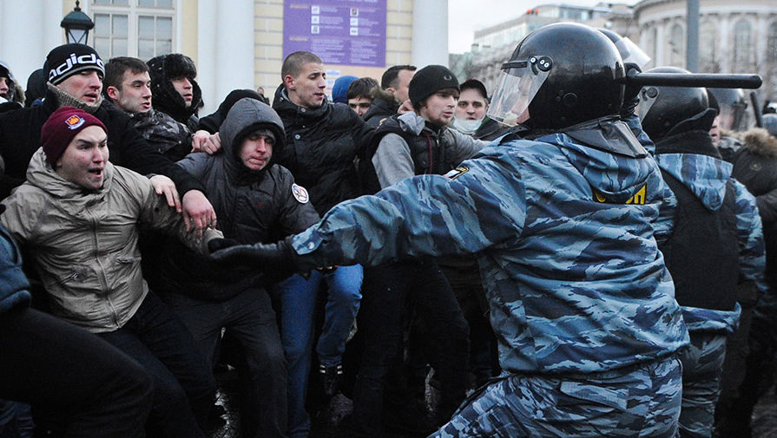

Объективная сторона
преступлений экстремистской деятельности характеризуется следующими действиями:
1. Возбуждением ненависти либо вражды, а равно унижение достоинства человека или группы лиц
по признакам : пола, расы, национальности, языка, происхождения, отношения к религии, принадлежности
к какой-либо социальной группе;
2. Призы к экстремистской деятельности;
3. Участие
в экстремистских сообществах
и организациях.

Slide 5


